Slide 1
集成触发器及其应用电路设计（实验十七）

Slide 2
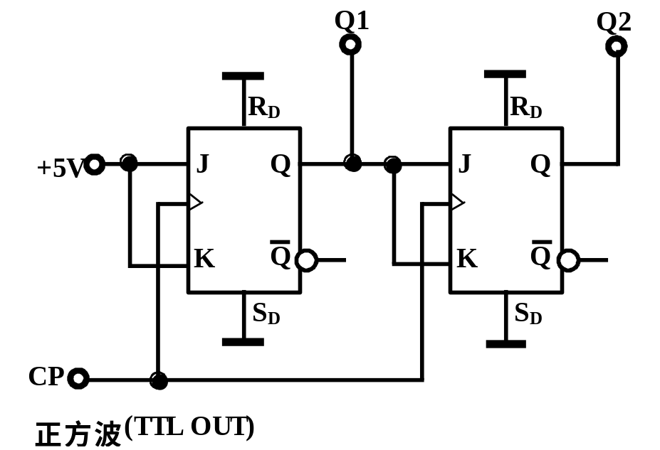
一、时序逻辑电路的功能测试方法
1、正常工作（ S_{D} = R_{D} =0）
CP 输入正方波（f =1kHz）
（信号发生器：同步输出）
将CP、Q1、Q2 → 示波器
要观察到真实的波形关系，关键是触发。
2、直接清零和直接置数
S_{D} =0 R_{D} =1
S_{D} =1 R_{D} =0
S_{D} | R_{D} | Q | /Q
0 | 0 | 计数
0 | 1 | 0 | 1
1 | 0 | 1 | 0

Slide 3


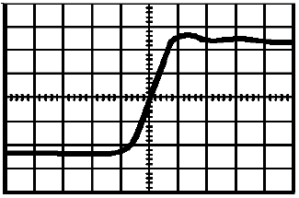
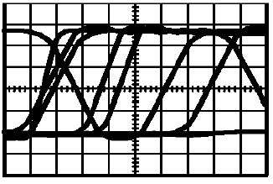
示波器的“触发”
触发
示波器何时开始显示波形
一旦触发被正确设定，可以把不稳定的显示转换为有意义的波形。
触发水平位置
触发电平
触发电平
同步点
或左移、或右移

Slide 4
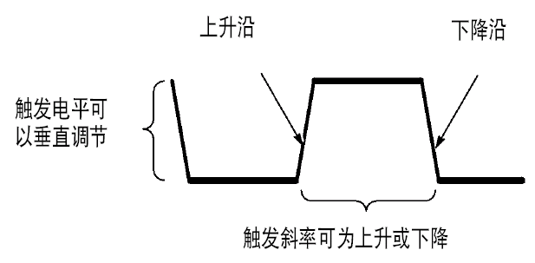
触发的正确设定 —— 三要素
示波器的“触发”
1. 信源
2. 触发电平
3. 触发斜率
波形不稳的常见问题：
1. 信源选择： CH1未加信号，信号→CH2，信源选择CH1
2. 触发电平：在信号变化范围外

Slide 5
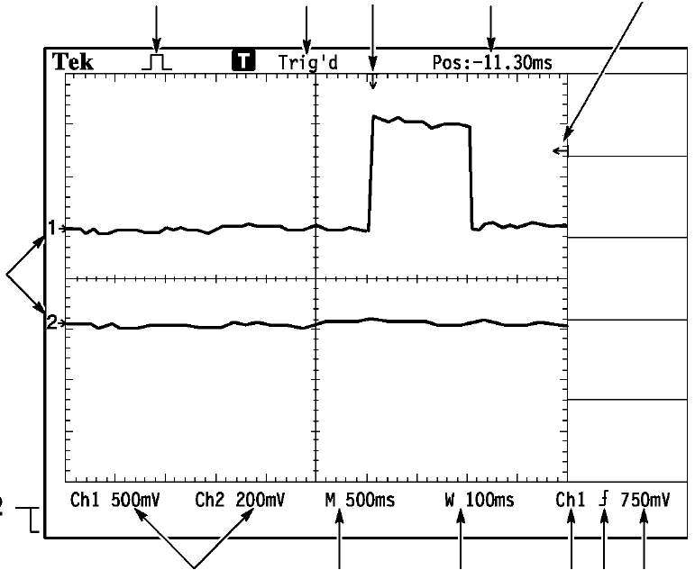
屏幕提示触发信息
触发电平
触发水平位置
触发电平的数字值
触发信源
触发斜率

Slide 6
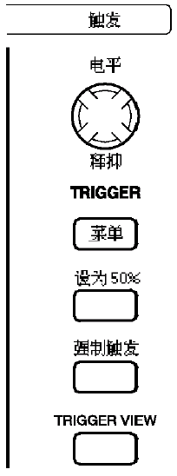
与触发有关的操作
TRIGGER
触发控制钮
LEVEL
1. LEVEL（电平） —— 改变触发电平值
正确操作：应使触发电平设在信号振幅范围内
2. MENU（菜单） —— 显示触发功能菜单
3. SET LEVEL TO 50%（设为50％）
—— 将触发电平设在信号振幅范围的中点

Slide 7
边沿触发功能菜单
TRIGGER
边沿
触发类型 —— 一般选“边沿”触发
视频
斜率
上升
可选：上升沿触发、下降沿触发
信源
内触发：CH1、CH2
CH1
外触发：EXT、EXT/5
交流线 —— 即50Hz工频信号
触发方式
自动
可选：自动、正常、单次触发
耦合
直流
可选：直流、交流、噪音抑制、高频抑制、 低频抑制

Slide 8
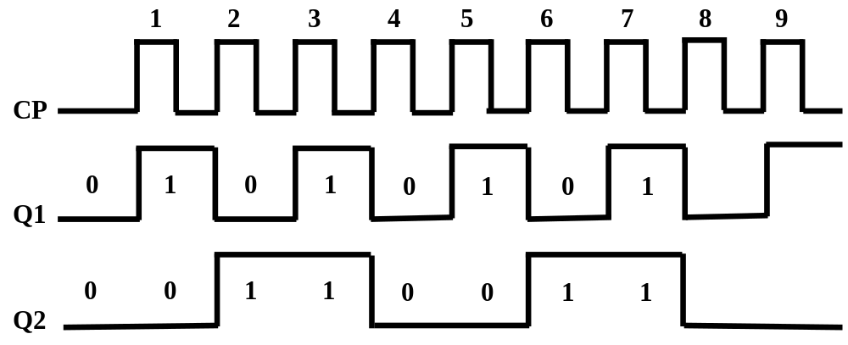
时序电路（计数器）的波形测量
问题：
1. 观测3个以上的波形，应该如何操作？
两两比较… …
2. CP → CH1，Q1 → CH2。触发信源选谁？
应选择频率低的，即CH2

Slide 9
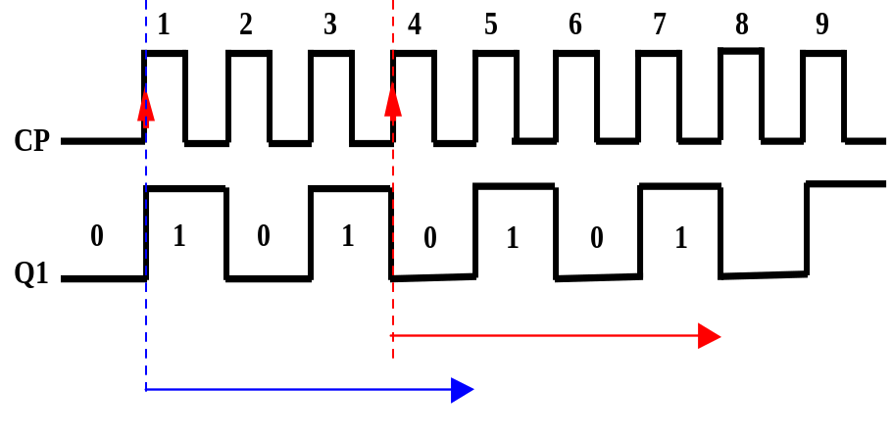
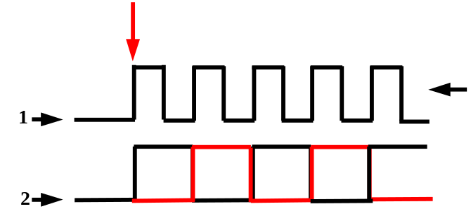
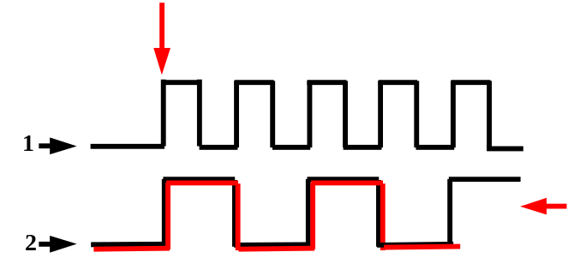
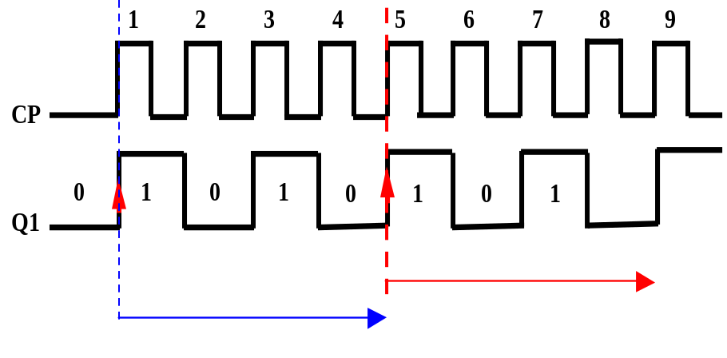
2. CP → CH1，Q1 → CH2。触发信源选谁？
错误：信源=CH1
应选频率低的通道！
显示情况
正确：信源=CH2

Slide 10
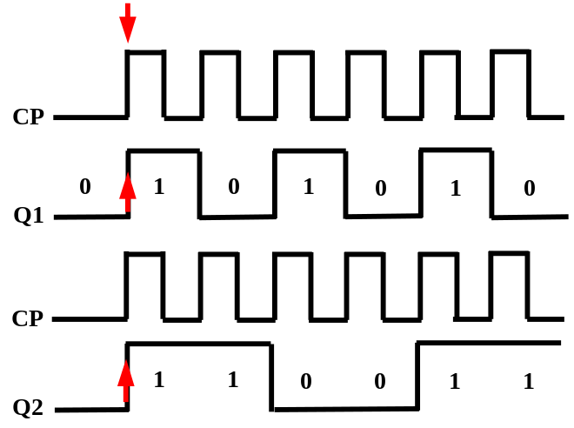
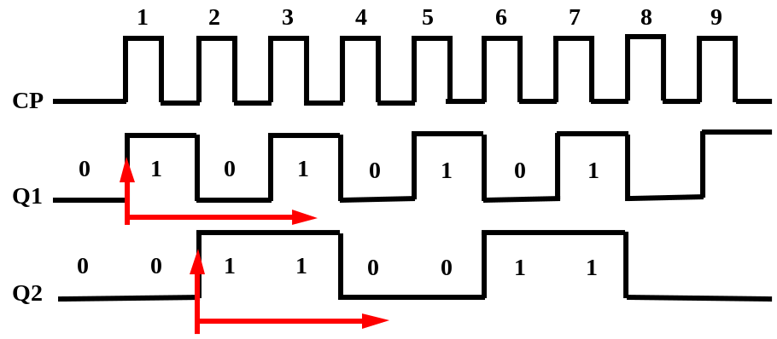
1. 观测3个以上的波形，应该如何操作？
应将所有波形与频率最低的波形比较！
建议将频率最低(周期最长)的信号始终保持在CH1中
具体操作：
 选择频率最低的信号Q2 → CH1显示
 触发信源选择 CH1
 其它信号CP、Q1分别送 CH2显示
错误的操作：
①观察CP和Q1
②观察CP和Q2

Slide 11
二、实验内容
使用7474及与非门设计并实现教材P161内容3流水灯电路设计内容；

Slide 12
验收内容
设计电路图
电路的时序波形
流水灯效果

Slide 13
注意事项
1．电源核对无误，再接入！
2．输出端切忌短路、线与！
3．芯片管脚图 书后附录

